Slide 1


基于迁移学习的12类猫图像细粒度分类

Slide 2
任务分析：细粒度图像分类的挑战
01 类内差异大
同一品种的猫因姿态、毛色、拍摄角度等因素的影响
，外观表现出的差异往往非常巨大，增加了识别难度。
02 类间差异小
不同品种的猫之间的区分特征通常仅体现在耳朵形状、
脸部轮廓、毛发纹理等细微之处，人眼也难以轻易辨别。
03 数据稀缺性
细粒度类别的专业标注数据十分稀缺，依靠小样本进行
模型训练极易出现过拟合现象，泛化能力大打折扣。
Notes:
细粒度图像分类，简单来说，就是区分同一大类下的不同子类，比如我们这个任务中的不同猫品种。这项任务主要面临三大挑战：首先是类内差异大，同一只猫在不同状态下看起来可能完全不同；其次是类间差异小，不同品种的猫可能长得非常相似，差别仅在毫厘之间；最后是数据稀缺性，为每个稀有品种收集大量高质量图片非常困难，这使得训练深度模型极易过拟合。

Slide 3
研究目标
迁移学习
模型对比
策略优化
引入大数据集预训练模型，
充分利用通用视觉特征，
解决小样本场景下的
过拟合问题，
深度对比CSWin与
Swin Transformer架构，
分析二者在细粒度特征提取与
分类任务中的性能表现与适用场景。
融合TTA测试时增强
与多模型集成技术，
互补单一模型短板，
显著提升模型的泛化能力
与预测准确率。
本次研究以解决细粒度分类的核心痛点为导向，通过迁移学习突破数据瓶颈，对比主流Transformer模型明确技术路线，结合TTA与集成学习优化预测效果，最终落地端到端的完整技术流程，确保方案兼具理论深度与工程实践价值，为相关视觉应用提供可靠支撑。

Slide 4
03 核心模型架构详解
Notes:
现在我们进入第三部分，深入了解本次实验选用的两种核心模型——CSWin Transformer和Swin Transformer的内部工作原理。

Slide 5
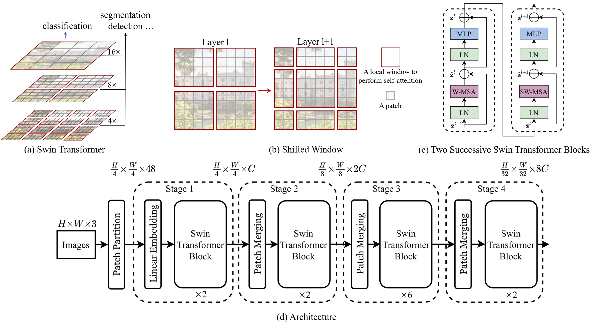
Swin Transformer: 层次化平移窗口注意力
01. 窗口化注意力机制
将注意力计算严格限制在
局部窗口内完成，避免了全局注意力
的高复杂度问题，
大幅降低了计算开销，
有效提升了模型处理
高分辨率图像的可行性。
02. 交替平移窗口设计
通过在相邻层交替使用常规窗口
与平移窗口的划分方式，
巧妙打破了窗口边界的限制，
实现了跨窗口的信息交互与融合，
增强了模型的全局特征建模能力。
03. 相对位置偏置编码
在注意力计算中引入可学习的相对位置偏置项，
帮助模型精准捕捉并理解图像中物体的局部几何结构与空间位置关系，
提升了对目标轮廓等细节的识别精度。

Slide 6
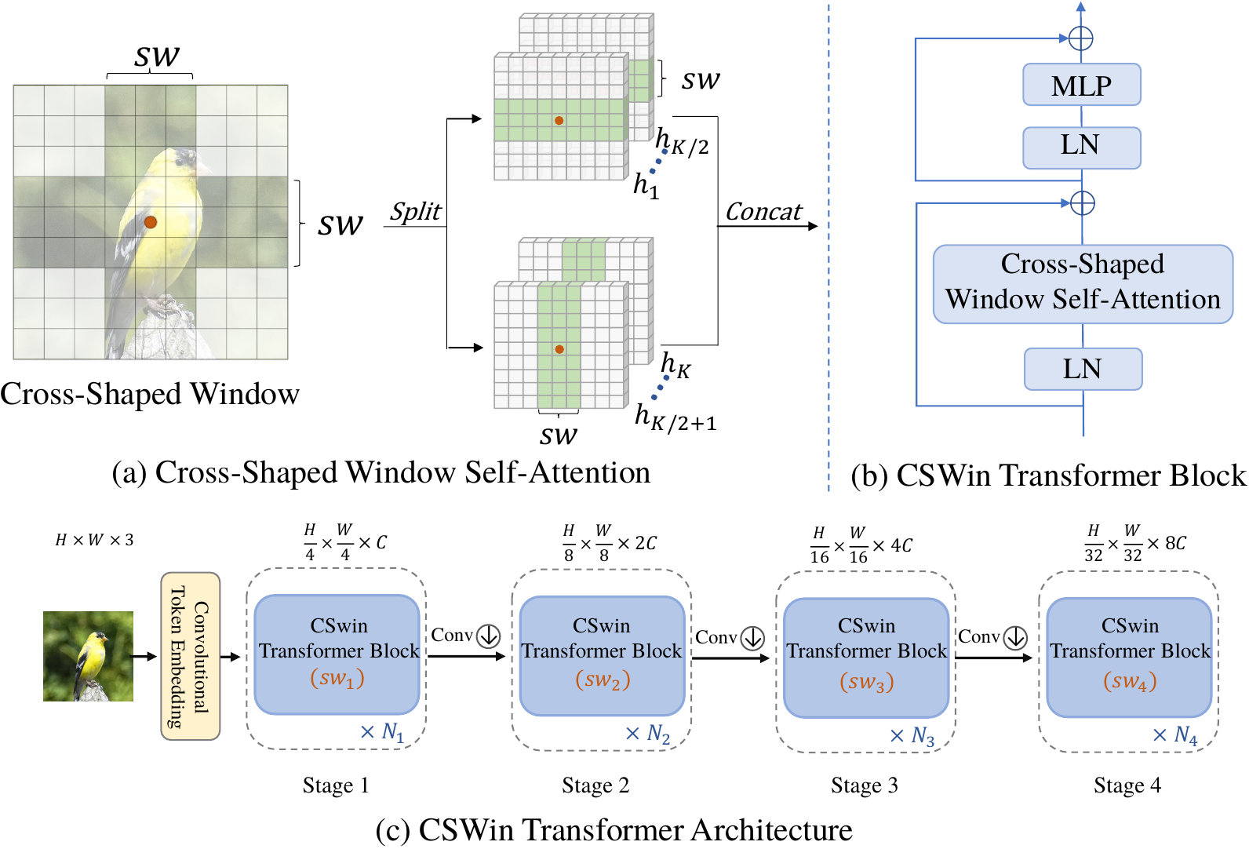
CSWin Transformer: 交叉形窗口注意力
01. 交叉窗口注意力机制
通过水平和垂直条带窗口并行计算注意力，避免全局计算的高复杂度，在大幅降低计算开销的同时，能够高效捕获图像中的长距离依赖关系与物体的整体结构信息。
02. 局部增强位置编码 (LePE)
摒弃传统固定位置编码方式，通过轻量级卷积操作动态学习位置信息，能够更好地保留图像中毛发、纹理等精细的局部细节特征，对细粒度视觉分类任务至关重要。
03. 层次化特征提取结构
设计MergeBlock模块实现类似CNN的层次化特征聚合，逐步扩大感受野并整合多尺度信息，有效增强模型的特征表达能力，兼顾局部细节与全局语义的融合。
Notes:
首先是CSWin Transformer。它的核心创新在于交叉形窗口注意力机制。它不像传统方法那样全局计算，而是将计算限制在水平和垂直的条形窗口内，这样既降低了计算量，又能有效捕捉物体的结构信息。此外，它还引入了局部增强的位置编码，能更好地学习毛发纹理等细节特征，这对于细粒度分类至关重要。

Slide 7
集成策略
集成方法：Logits分数加权平均
策略 动机
Logits层精细融合
核心 优势
融合互补特征，规避单一短板
显著降低困难样本误判风险

Slide 8
04 实验设置与结果分析
Notes:
理论介绍完毕，接下来我们进入第四部分，看看具体的实验是如何设置的，以及我们取得了什么样的结果。

Slide 9
实验环境与关键超参数
输入图像尺寸：统一设定为384×384以保留更多图像细节特征；
Batch_size=2, accum_step=4
训练流程：分为两个阶段，前5轮冻结骨干网络权重仅训练分类头，后续31轮解冻进行全网络微调
引入AdamW优化器、余弦退火学习率调度机制以及标签平滑正则化策略，有效避免过拟合并提升了模型的分类精度与鲁棒性。
软硬件实验环境
基于Windows系统搭建，搭载NVIDIA RTX 4060 GPU加速计算；采用PaddlePaddle深度学习框架与PaddleClas模型库作为核心工具链。
核心超参数配置
输入图像分辨率设为384×384；总训练轮数36轮，前5轮冻结骨干网络仅训练分类头，后续进行全网络微调。
训练策略优化
采用AdamW优化器、余弦退火学习率调度策略；引入标签平滑技术提升泛化性，分两阶段训练确保模型收敛稳定。
Notes:
这是我们的实验环境和关键超参数配置。我们使用的是PaddlePaddle框架，在RTX 4060显卡上进行训练。值得注意的是几个关键设置：我们将图像分辨率设为384x384以保留更多细节；训练分为两个阶段，先快速训练分类头，再精细微调整个模型；同时，我们还使用了一系列成熟的优化技巧，如AdamW优化器和余弦退火学习率，来确保训练过程的稳定和高效。

Slide 10
预测策略：TTA与模型集成
测试样本输入
多尺度缩放增强
翻转视角生成
多模型并行预测
Logits融合平均
视图扩充 提升泛化
模型互补 降低偏差
Logits融合 优化边界

Slide 11
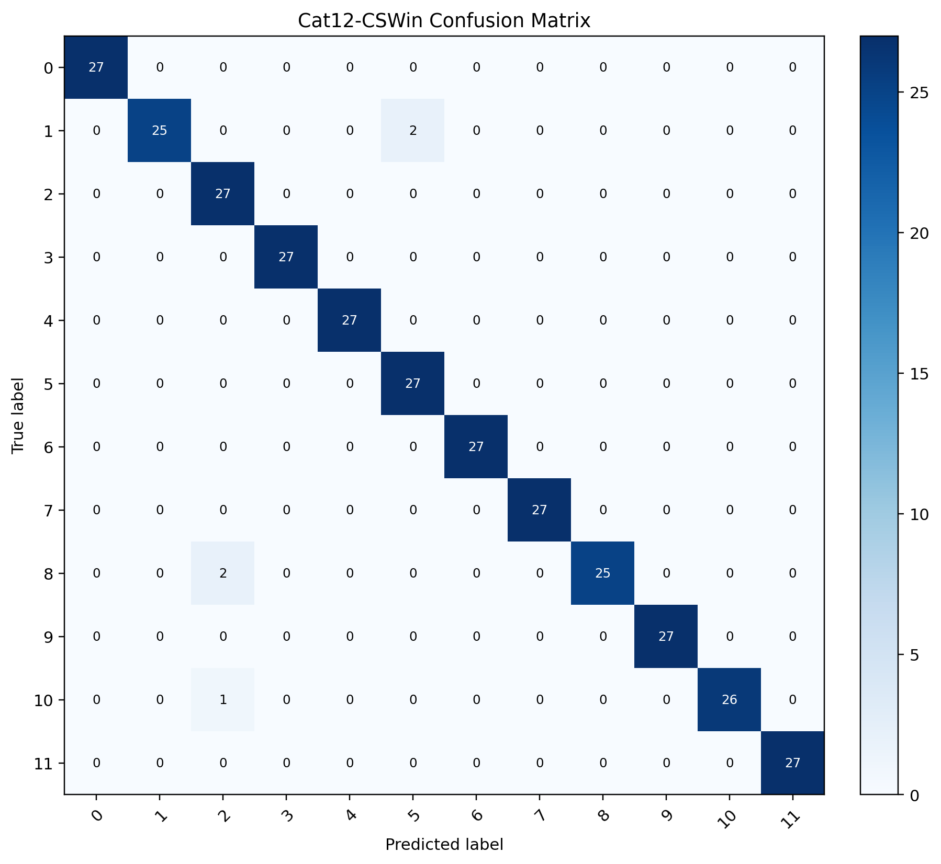
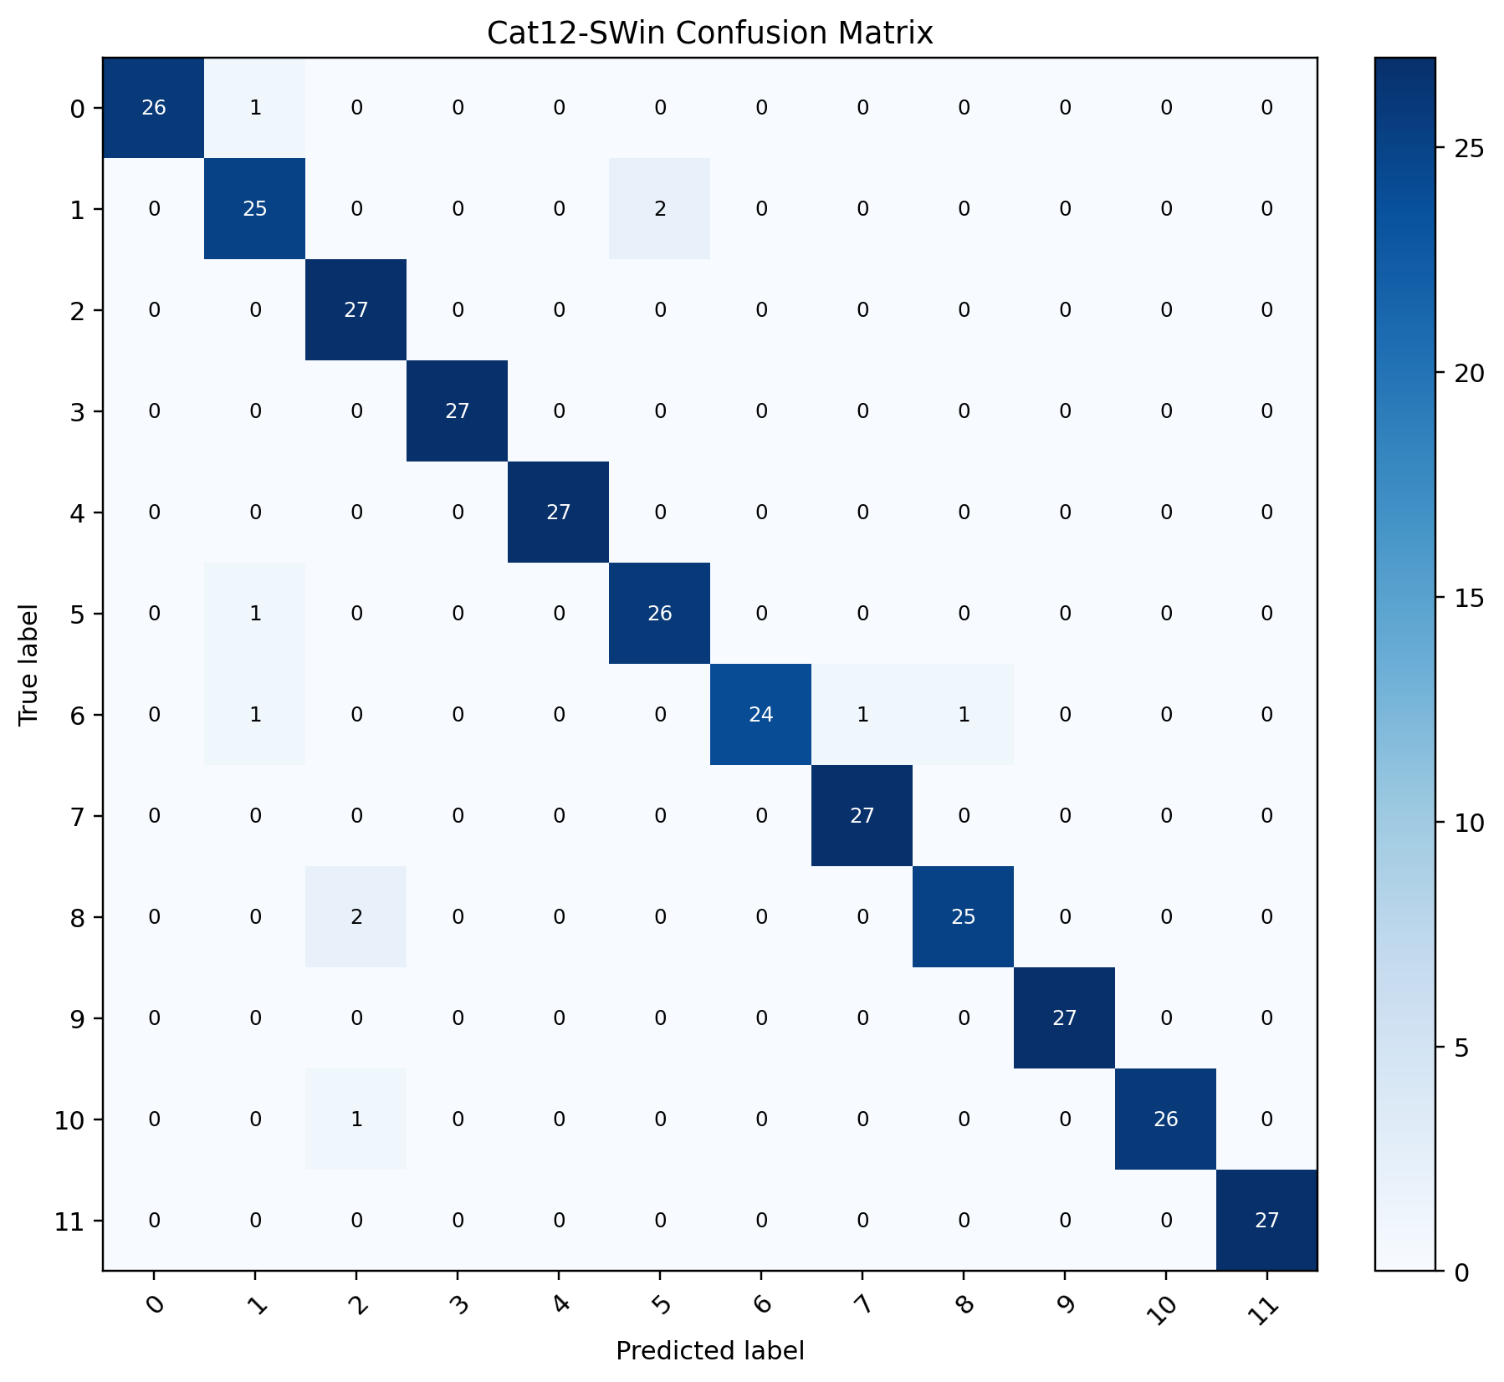
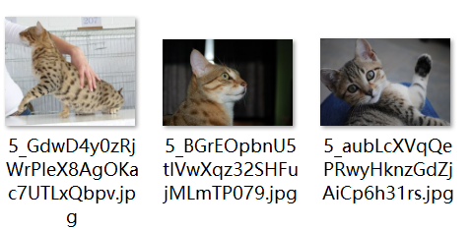
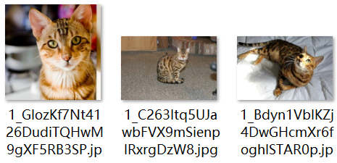

Slide 12
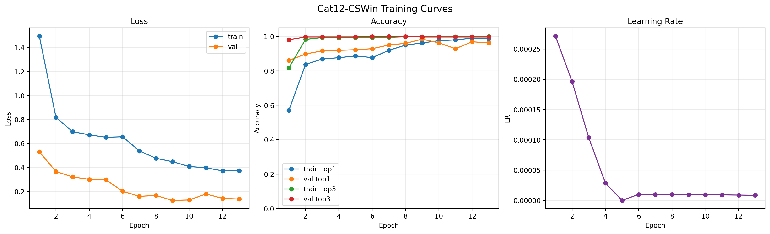
前 5 轮是冻结 backbone 只训练分类头，之后进入全模型微调。CSWin 在冻结阶段已经从 val_top1=86.11% 提升到 92.28%，说明预训练特征对猫分类任务很有效。解冻后验证集继续提升，在第 9 轮达到最佳:
CSWin best epoch: 9
train_top1: 96.24%
val_top1: 98.46%
val_loss: 0.1255
第 9 轮之后，训练集准确率继续上升到接近 99%，但验证集准确率从 98.46% 回落到 96.30% / 92.90% / 96.91% 附近波动。这说明 CSWin 在后期已经开始出现过拟合趋势，模型继续适应训练集，但泛化性能没有继续稳定提升。

Slide 13
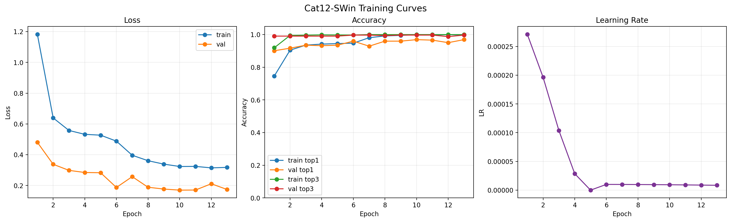
Swin 的冻结阶段起点更高，第 1 轮验证准确率已经达到 90.12%，第 5 轮达到 93.52%。全模型微调后最高达到：
Swin best epoch: 10
train_top1: 100.00%
val_top1: 96.91%
val_loss: 0.1697
Swin 的训练集准确率更快接近 100%，但验证集最高低于 CSWin，并且第 7、12 轮出现明显波动。这说明 Swin 对训练集拟合能力很强，但在这个小数据集上泛化略弱，过拟合现象比 CSWin 更明显。

Slide 14
SwinTransformer的评测结果：
CSwinTransfomer的评测结果：
Ensemble联合评测结果：
CSWin
采用 Cross-Shaped Window Attention（十字交叉窗口注意力）
沿水平和垂直方向捕捉方向性与结构性特征
更适合细粒度猫分类中的局部纹理（毛色、眼睛、耳朵）和中长距离结构（身体轮廓）
Swin-Large
使用 shifted window attention，从局部窗口逐步扩展信息交互
层次化结构强，但对跨区域细粒度差异捕捉能力略弱
在小数据集上易过拟合，训练准确率接近100%，验证集波动较大
模型融合（Ensemble）
两模型结构互补：CSWin擅长全局结构方向，Swin专注局部特征
通过 logits 平均降低单模型高置信度错误，提升泛化稳定性
最终融合结果在验证集上得分最高

